Slide 1
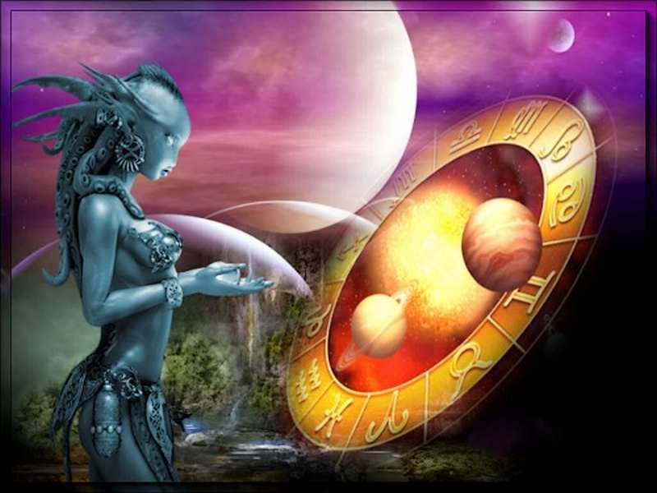
Horoscope

Slide 2
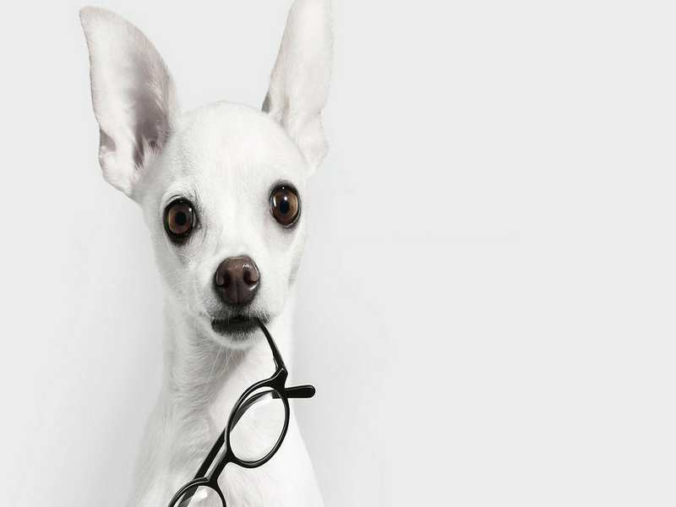
Voyons un peu l’horoscope de la semaine:
Ne me faites pas croire que vous ne le regardez jamais,
d’ailleurs je ne vous croirai pas…
Un petit coup d’œil en cachette,
juste pour voir !
Attention, l’ascendant
est très important…

Slide 3
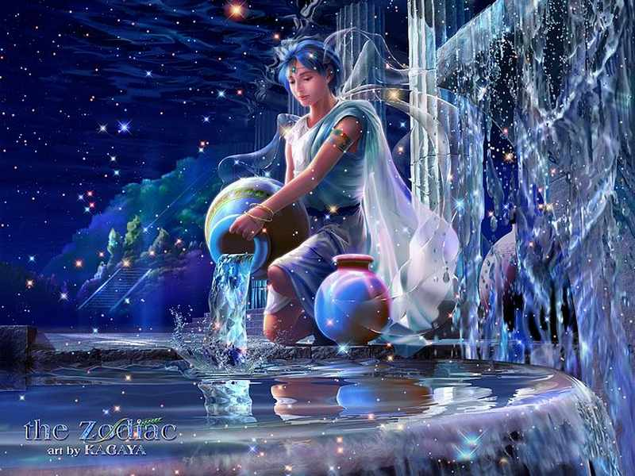
Verseau
ascendant
grenouille

Slide 4
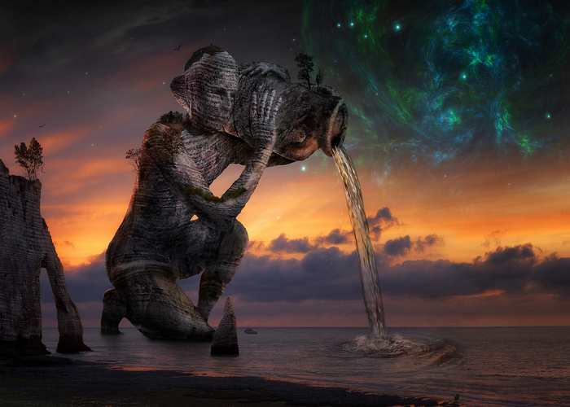
Il vous faut arrêter de sauter
du coq à l’âne, cela est dangereux
et au dessus de vos moyens.
Dorénavant, je vous conseille
de fréquenter les piscines,
c’est bon pour la ligne
et vos cuisses gagneront en fermeté.

Slide 5
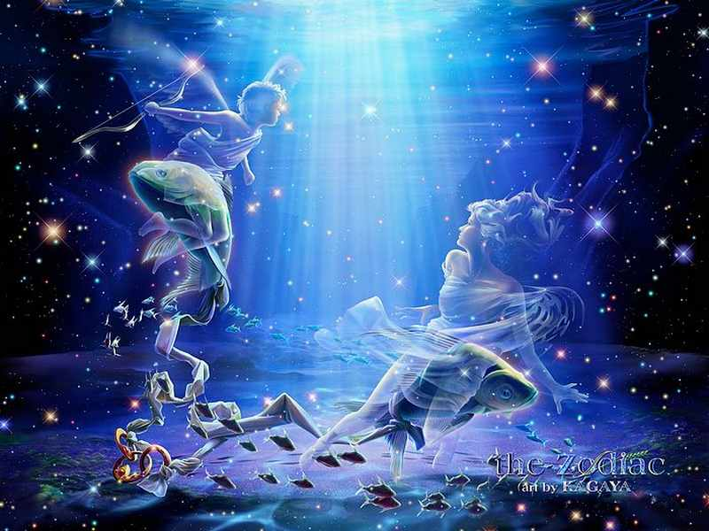
Poissons
ascendant
lézard

Slide 6
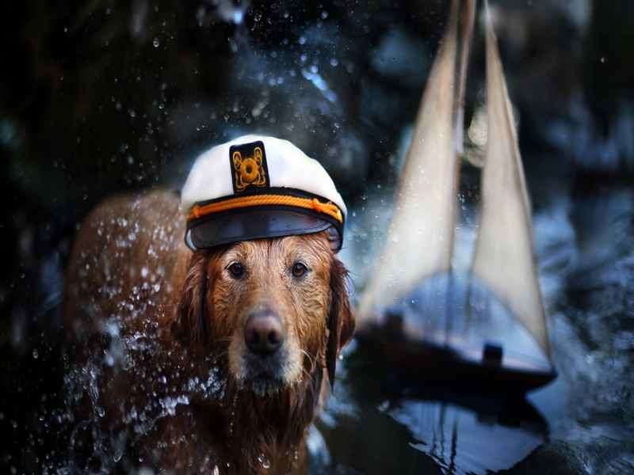
Vous allez connaître le bonheur
sous les traits d’un beau marin
et vous pourrez ainsi paressez
sur le pont de son bateau.
Un gommage de peau serait le bienvenu.
Votre charme invisible sera porteur
de bonnes nouvelles.

Slide 7
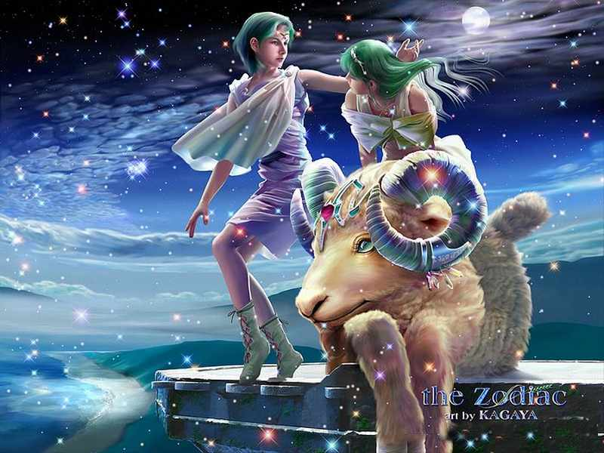
Bélier
ascendant
cheval

Slide 8
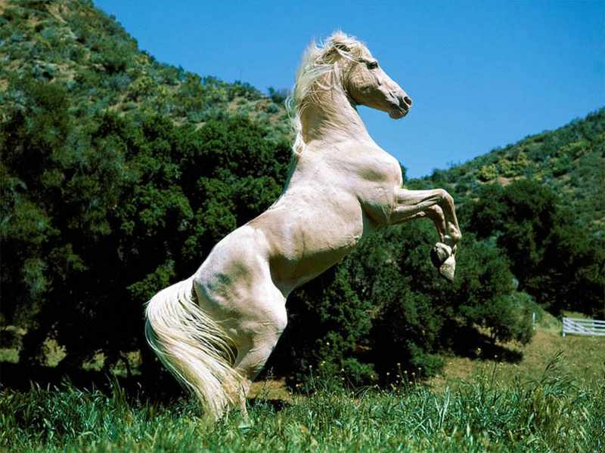
Votre port de tête altier
sera remarqué par une personne
qui ensoleillera peut-être votre vie.
Mais soyez vigilant.
Ne foncez pas tête baissée
et restez dans l’ombre
pour observer son manège.

Slide 9
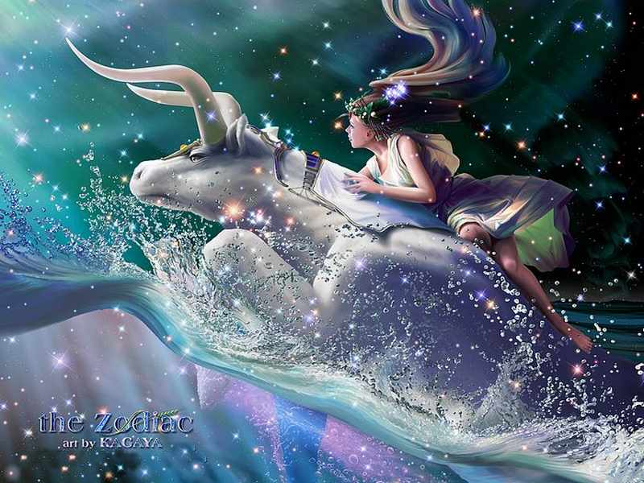
Taureau
ascendant
singe

Slide 10
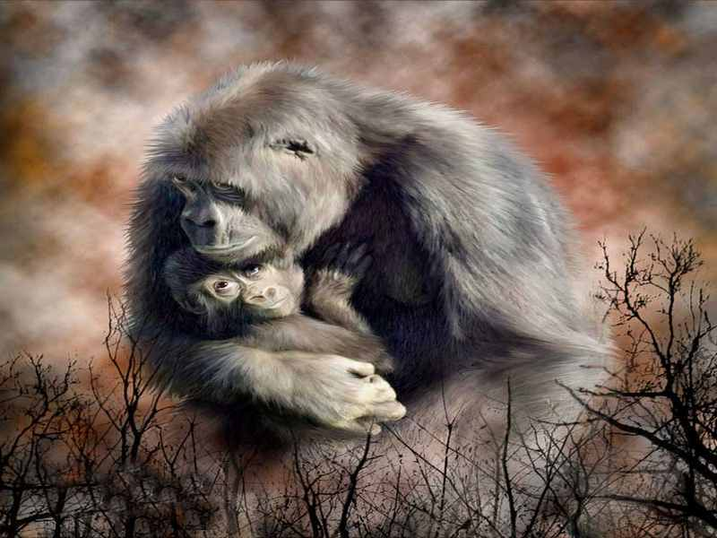
Votre drame est de ne pouvoir
perdre du poids pour vous glisser
en ronronnant, dans les bras de votre amour.
Ne désespérez pas,
on a vu parfois rejaillir le feu d’un ancien volcan..
Vous connaissez la chanson !

Slide 11
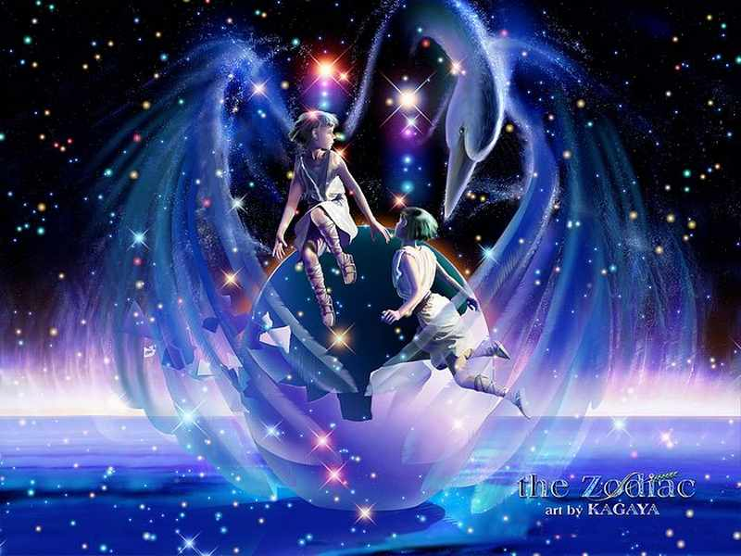
Gémeaux
ascendant
oiseau

Slide 12
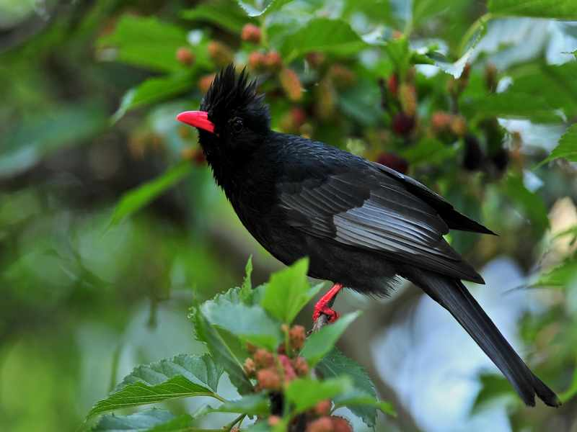
Votre caractère primesautier peut vous
porter tort dans le travail.
Pourquoi vouloir déménager à chaque printemps?
Apprenez à vous contrôler !
Un conseil :
le noir vous va bien
mais c’est un peu triste.
Changez donc de couleur !

Slide 13
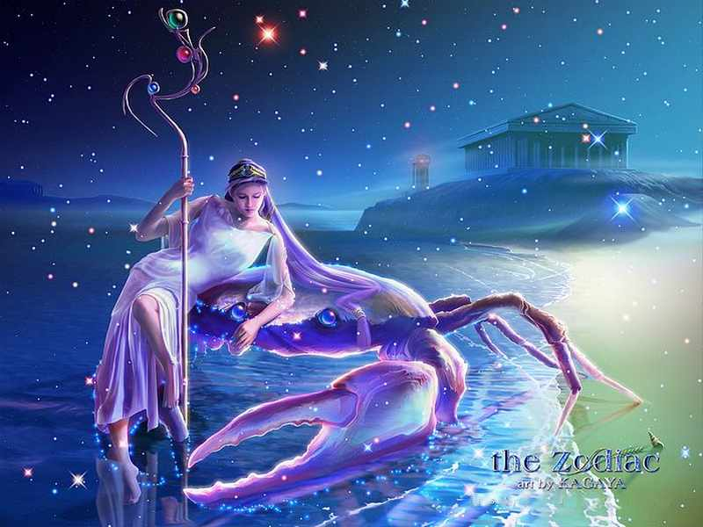
Cancer
ascendant
horloge

Slide 14
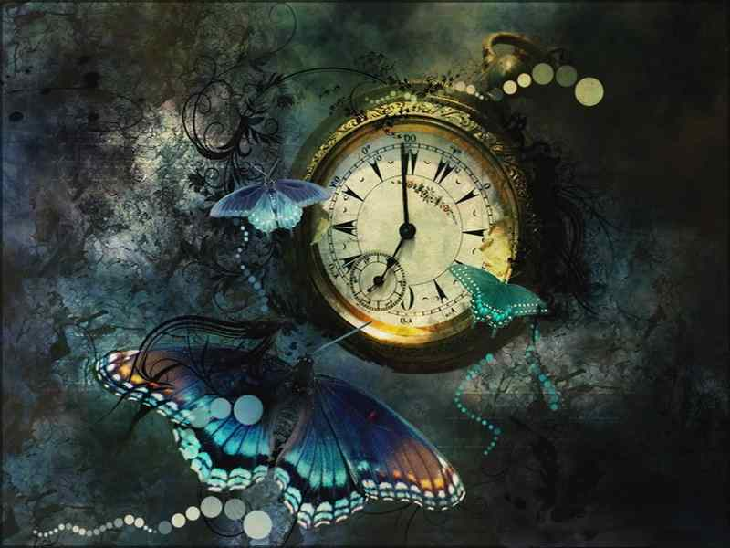
Le fait de regarder trop souvent l’heure
est nuisible pour votre santé
Ce qui vous empêchera de tourner la tête
vers une personne séduisante
qui attend son heure
pour compter dans votre vie.

Slide 15
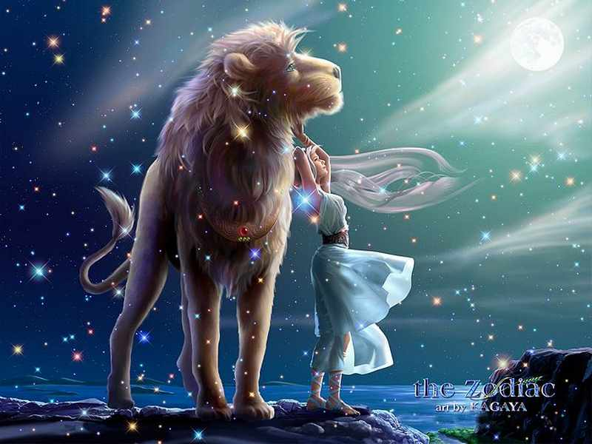
Lion
ascendant
rat

Slide 16
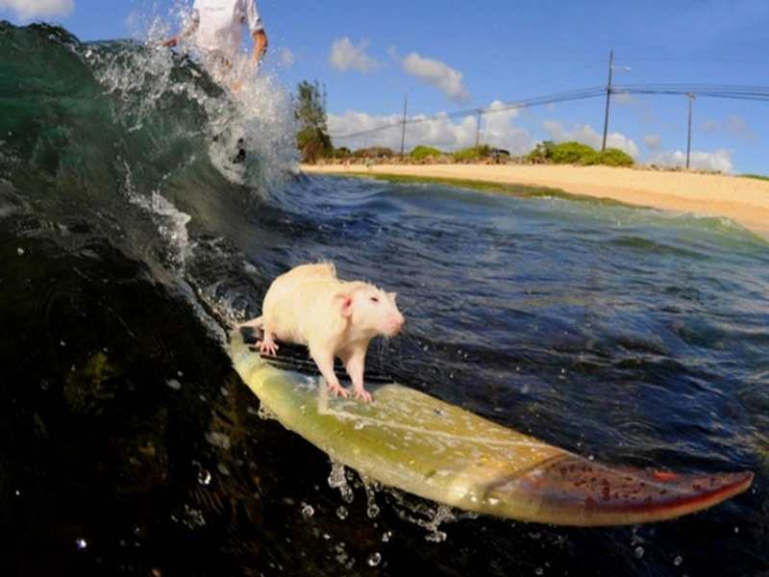
La vie n’est pas une fable.
Quelqu’un veut vous prendre dans ses filets
à coup de charme.
Résistez
et ne vous approchez surtout
pas d’un point d’eau

Slide 17
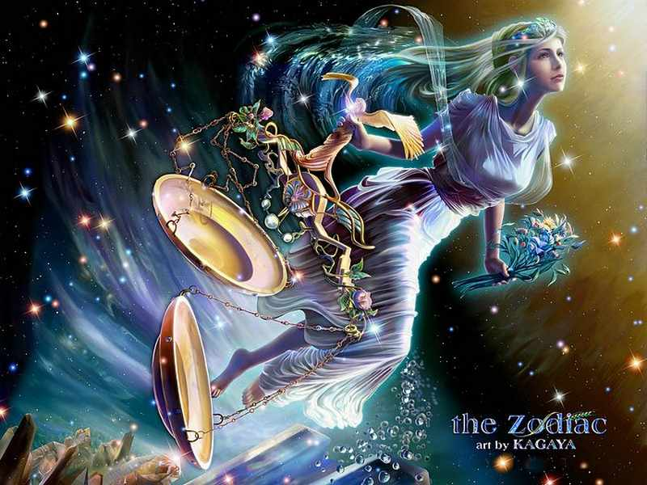
Balance
ascendant
dauphin

Slide 18
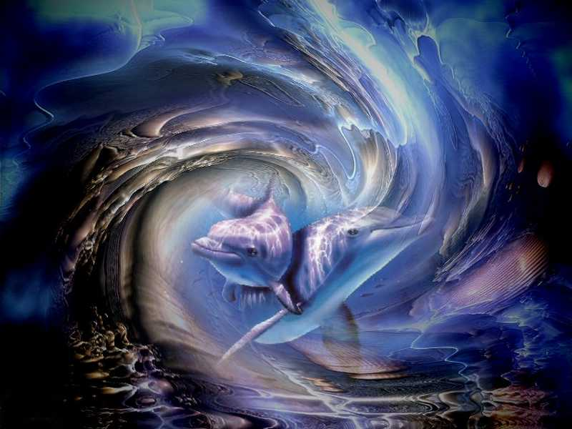
N’hésitez plus,
jetez tout ce qui vous encombre
et ne recommencez pas à accumuler
ce qui pourrais nuire à votre bonheur.
La roue tournera enfin
et vous ne regretterez rien.

Slide 19
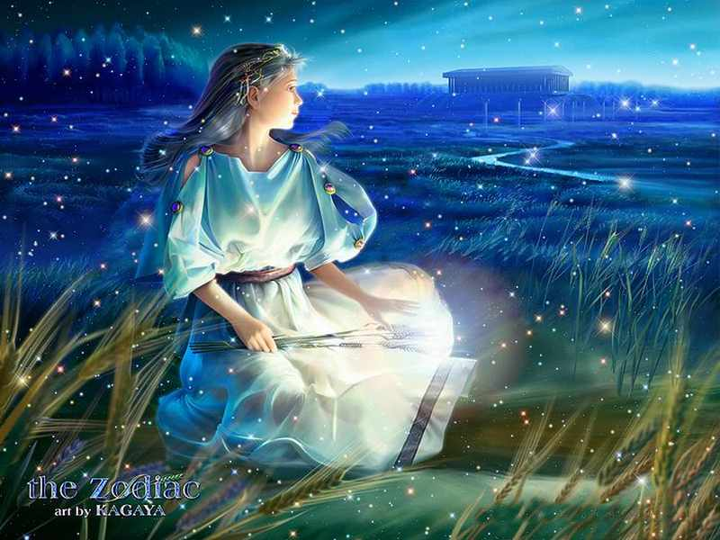
Vierge
ascendant
écureuil

Slide 20
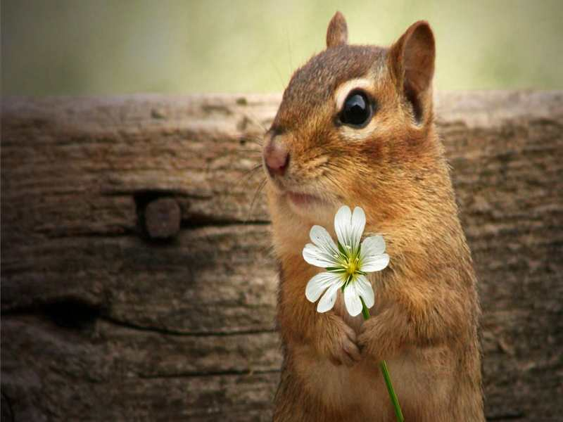
Votre propension à grimper aux arbres
chaque fois qu’on vous fait une déclaration,
décourage vos prétendants.
Il y en a un particulièrement
qui n’attend plus qu’un miracle
pour se jeter à vos pieds.
Faites-lui un signe !

Slide 21
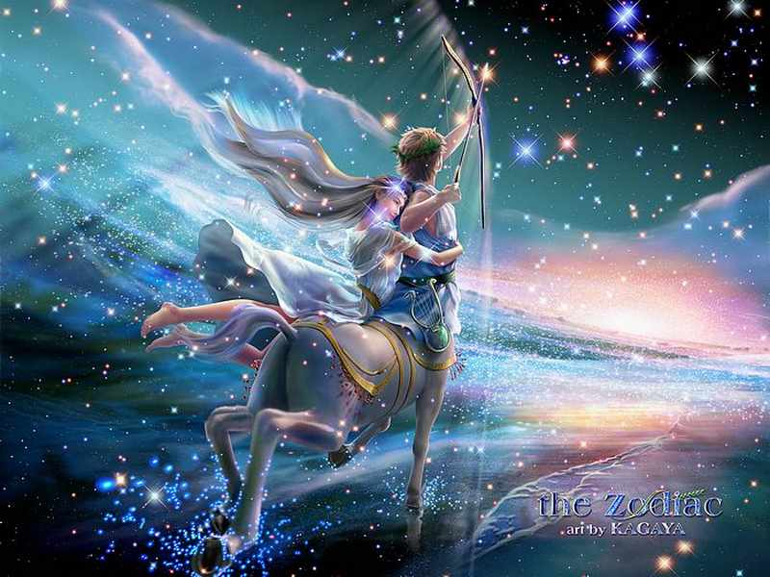
Sagittaire
ascendant
escargot

Slide 22
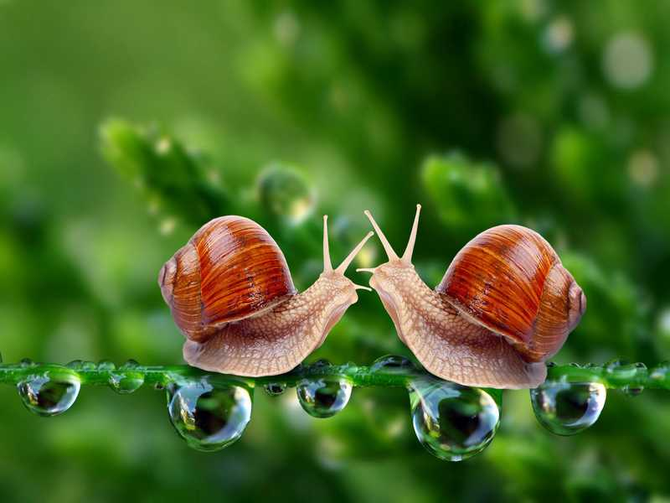
Votre timidité vous perdra !
Sortez donc de votre coquille et ne vous laissez plus écraser.
Votre audace toute neuve laissera des traces..
Un conseil:
Ne mangez pas trop d’ail,
essayez plutôt le persil.

Slide 23
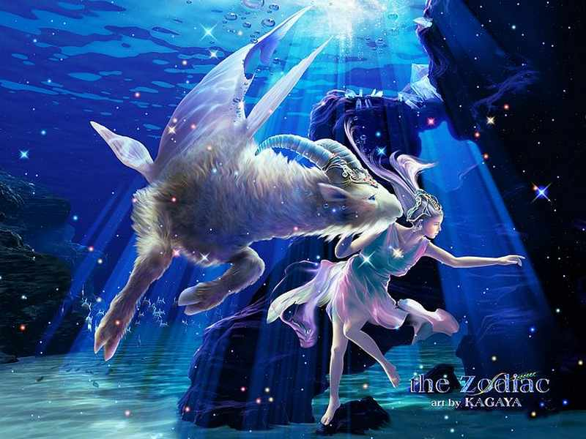
Capricorne
ascendant
tortue

Slide 24
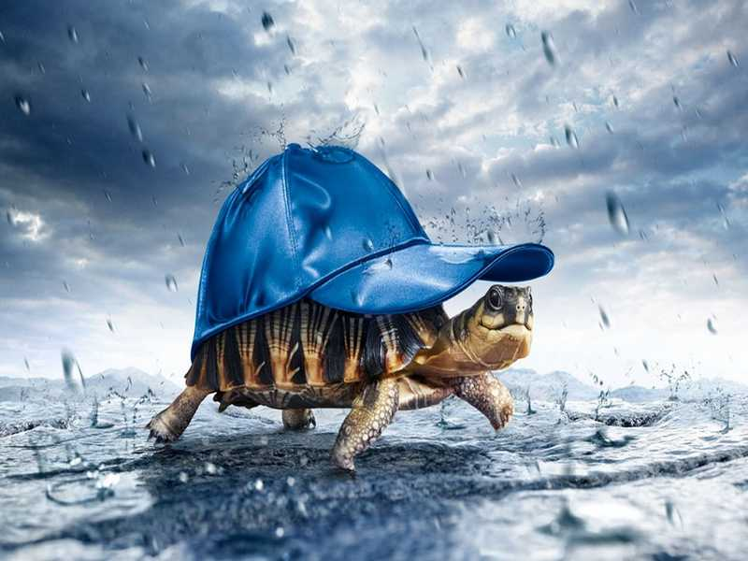
Vous êtes terre à terre
et cela dérange votre entourage.
Sous votre carapace, on devine malgré tout un être têtu.
Il faut rêver un peu
et grimper allègrement
sur les sommets escarpés.

Slide 25
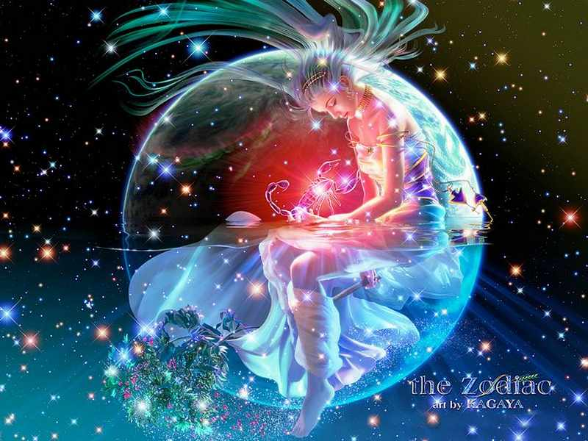
Scorpion
ascendant
hérisson

Slide 26
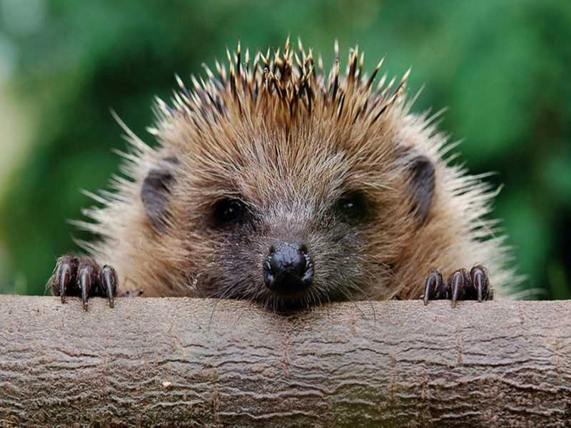
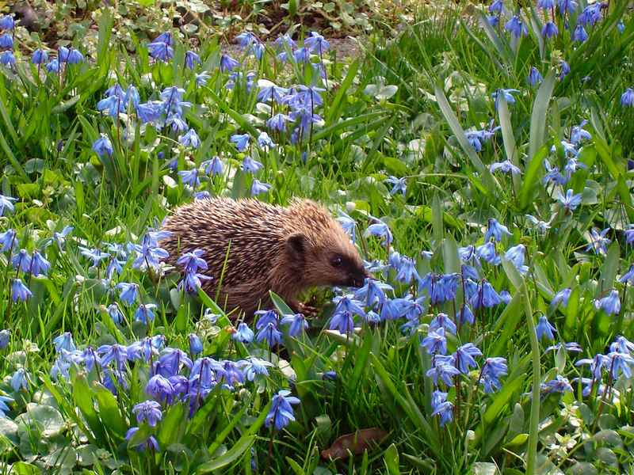
Les injustices vous hérissent,
c’est votre côté mère Térésa.
Mais ne soyez pas trop piquant envers les autres,
car ce sont eux qui pourraient se hérisser.

Slide 27
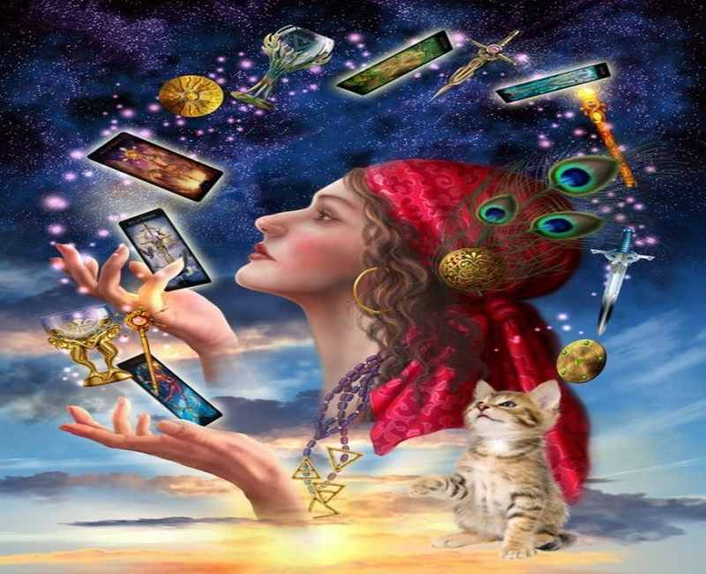
Je vous souhaite une bonne semaine

Slide 28
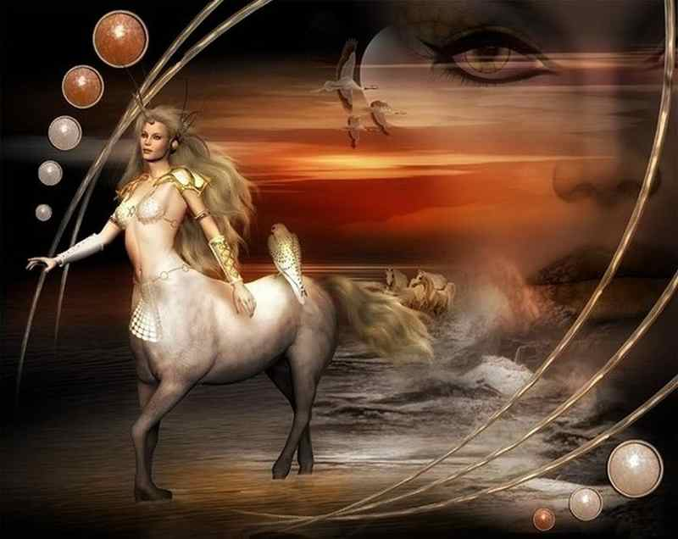

http://jacotte.papy16.net/

